Slide 1
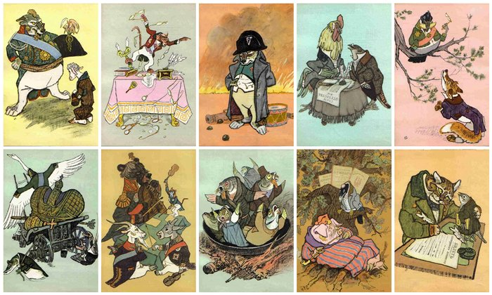
Иван Андреевич Крылов
Басни Крылова

Slide 2
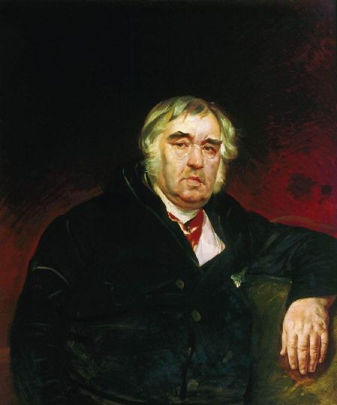
Иван Андреевич Крылов 1769-1844
Баснописец Драматург Журналист

Slide 3
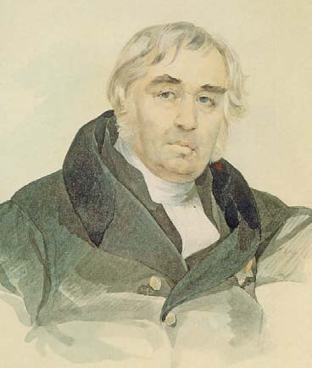
Крылов родился в Москве . Отец , Андрей Прохорович , после службы поселился с семьёй в Твери . Мать , Мария Алексеевна, неграмотная , но наделённая природным умом , следила за образованием сына . Иван Крылов обучался дома грамоте и арифметике .

Slide 4
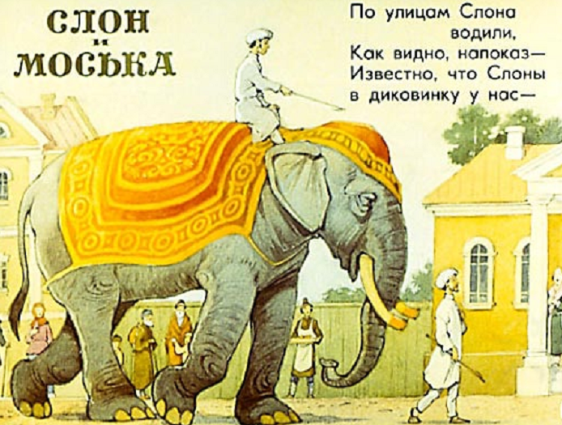

Басня – это краткий стихотворный и прозаический рассказ нравоучительного характера , имеющий иносказательный смысл.

Slide 5
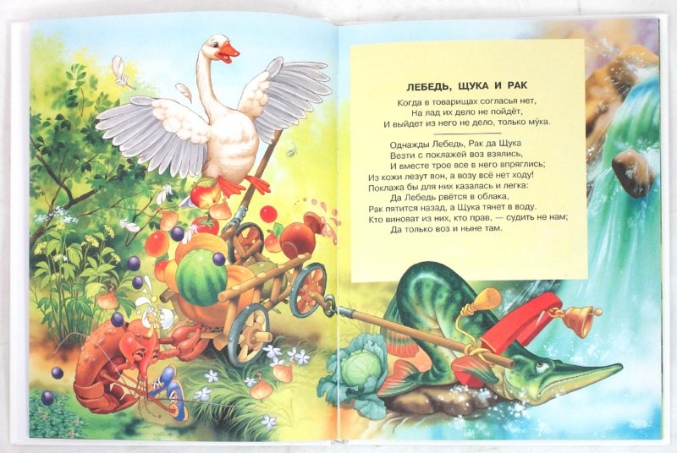
Басня состоит из двух частей : рассказа и морали .

Slide 6
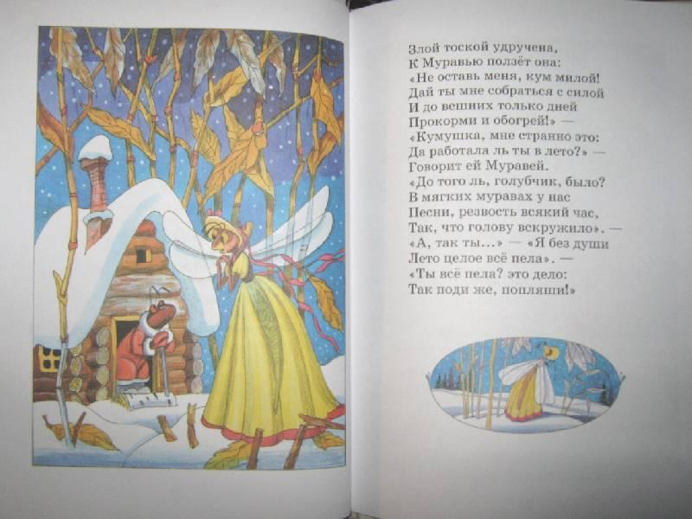
Аллегория (иносказание) – изображение отвлечённых понятий или свойств через конкретный образ .

Slide 7
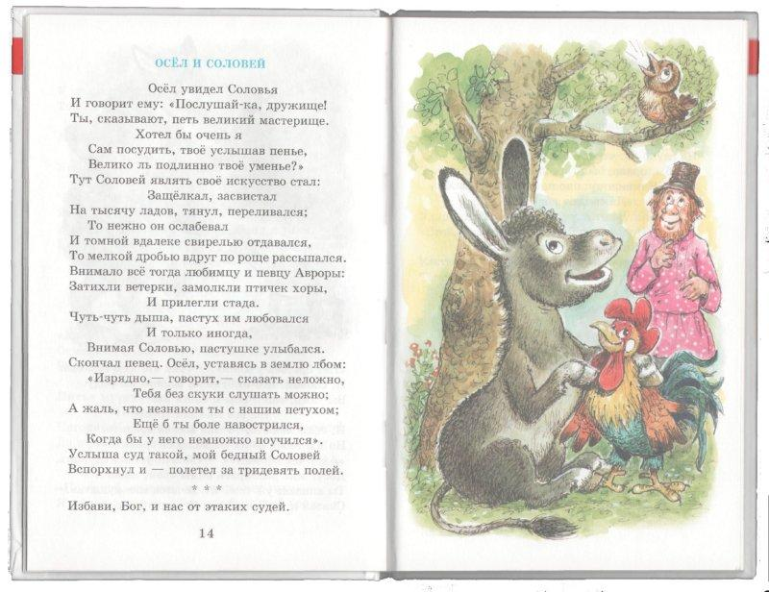
Мораль в басне – это строки , в которых содержится нравоучительное заключение , урок , вывод.

Slide 8
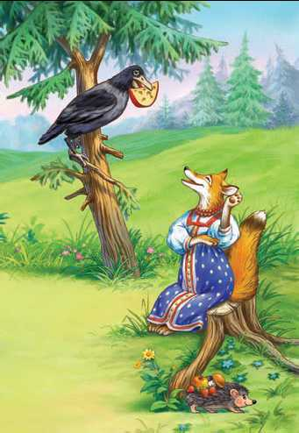
«Ворона и Лиса»
« Уж сколько раз твердили миру , Что лесть гнусна, вредна ; но только всё не впрок, И в сердце льстец всегда отыщет уголок».

Slide 9

«Свинья под Дубом»
«Невежда так же в ослепленье Бранит науки и ученье И все учёные труды , Не чувствуя , что он вкушает их плоды».

Slide 10
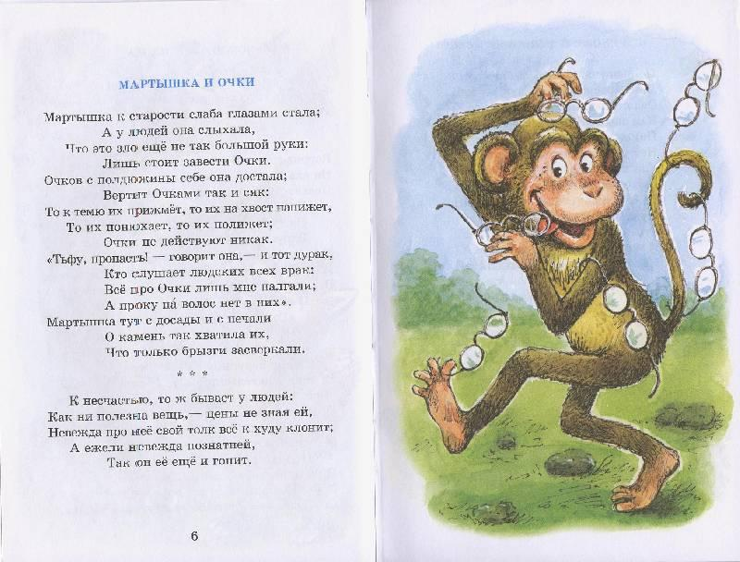
«Мартышка и очки»
«К несчастью , то ж бывает у людей: Как ни полезна вещь , - цены не зная ей , Невежда про неё свой толк всё к худу клонит; А ежели невежда познатней , Так он её ещё и гонит».

Slide 11
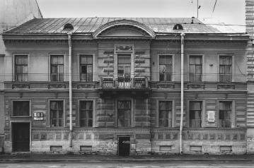
Дом , в котором жил и умер Иван Андреевич Крылов .

Slide 12
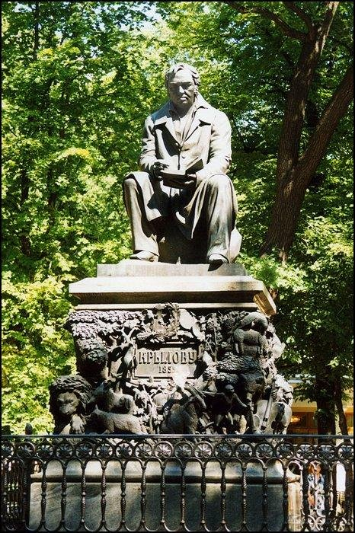
Памятник И. А. Крылову в Санкт – Петербурге .

Slide 13
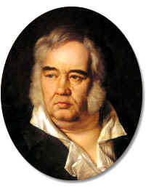
Чему учат басни Крылова ?
Басни И. А. Крылова учат быть добрыми, честными, справедливыми. Хотя в баснях действуют животные и птицы , мы понимаем , что речь идёт о людях . Автор помогает нам оценить их поступки.

Slide 14
Спасибо за внимание
Презентацию подготовила Мокроусова Екатерина Ивановна, учитель русского языка и литературы .

